Slide 1

Danmarks fremtidige arealanvendelse
Sådan tager vi hensyn til klima, vandmiljø og biodiversitet
19. Juni 2024
Jesper Sølver Schou
Klimarådets Sekretariat
Mail: jesper.soelver.schou@klimaraadet.dk

Slide 2
Den danske arealanvendelse i dag
Notes:
Anm. 1: Lysåben og våd natur består af naturtyper som fx heder, søer og enge.
Anm. 2: Biodiversitetsrådet viste i 2022, at 2,3 pct. af det danske landareal med sikkerhed kan siges at være beskyttet natur i forhold til definitionen i EU’s biodiversitetsstrategi, mens yderligere 5,3 pct. kræver en nøjere vurdering af de enkelte områder. Arealet findes primært i kategorien med skov og med lysåben og våd natur.
Anm. 3: Der foregår landbrugsaktiviteter på en betydelig del af arealerne, der her er kategoriseret som natur.
Kilder: Opgørelse af arealer på baggrund af Levin 2019, Skovstatistik 2021, og fra Biodiversitetsrådet., ,
Levin, G., Technical documentation of the method for elaboration of a land-use and landcover map for Denmark, 2019, Aarhus Universitet.
Biodiversitetsrådet, Mod robuste økosystemer – anbefalinger til en dansk lov om biodiversitet, 2023.
Nord-Larsen, T., Johannsen, V. K., Riis-Nielsen, T., Thomsen, I. M., Bentsen, N. S., & Jørgensen, B. B., Skovstatistik 2021, 2023.

Slide 3
Analysen fokuserer på klima, vandmiljø og biodiversitet…
  Klimarådets analyse tager fat i tre store klima-, miljø og naturopgaver som Danmark står over for i de kommende år:
    Klima. At begrænse drivhusgasudledningerne i overensstemmelse med målene i klimaloven
    Vandmiljø. At begrænse tabet af kvælstof til de indre danske farvande, så de får en god økologisk tilstand
    Biodiversitet. At give plads til en mangfoldig biodiversitet i tråd med EU’s strategi om, at 30 pct. af landarealet skal være beskyttet natur
… og hvordan de bedst løses sammen
Notes:
EU’s biodiversitetsstrategi er vedtaget i EU-kommissionen for EU, men der foreligger ikke en landefordeling. Det betyder, at Danmark (endnu) ikke er forpligtiget til at beskytte 30 pct. af land- og havarealet. Biodiversitetsrådet anbefaler, at Danmark påtager sig de samme forpligtigelser som hele EU, dvs. beskytter 30 pct. af Danmarks landareal. Det er med udgangspunkt i EU og Biodiversitetsrådets anbefaling, at Klimarådet har lagt 30 pct. beskyttelse ind som modelforudsætning i analysen.
For at Danmark kan komme i mål med beskyttelse af biodiversiteten kræver det, at regeringen ligger sig fast på hvor meget der skal beskyttes og implementere det i national lovgivning. Derefter er det vigtigt at få udpeget hvilke arealer der skal beskyttes. Her har Biodiversitetsrådet givet et bud på en 30 pct. beskyttelse til anvendelse i Klimarådets rapport.

Slide 4
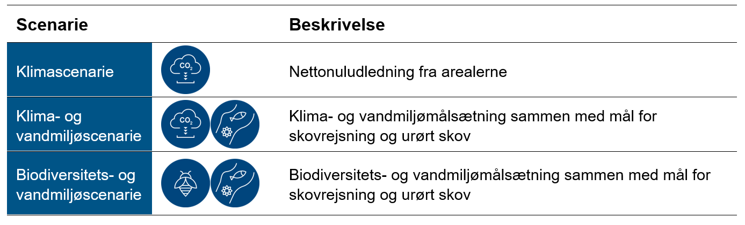
Analysens tre scenarier
Notes:
Klima. Der findes ikke noget dedikeret klimamål for de danske arealer, men analysen tager udgangspunkt i et mål om at opnå klimaneutralitet på arealerne i 2050. Det svarer til en reduktion på ca. 6,5 mio. ton CO₂e. Målet anvendes som et konservativt bud på, hvad der må forventes af udledningen fra arealerne i 2050. Sandsynligvis er der i 2050 behov for, at udledningerne fra arealerne bliver nettonegative, og dermed bidrager med endnu større mængder af kulstofbinding.
Vandmiljø. Vandrammedirektivet vil beskytte naturen i vandet. Blandt andet ved at reducere kvælstofudvaskningen til vandmiljøet. Direktivet foreskriver, at der skal opnås god økologisk tilstand i vandmiljøet i senest i 2027. Danske studier viser, at det kræver en reduktion af udledningen af kvælstof til det danske vandmiljø på. ca. 13.000 ton, og det er også udgangspunktet for vandmiljømålet i analysen.
Biodiversitet. Flere arealer skal reserveres kun til naturformål. Ifølge EU's biodiversitetsstrategi skal 30 pct. af landarealet beskyttes inden 2030. Analysen lægger til grund, at de 30 pct. også skal gælde for Danmark. Det betyder, at driften skal stoppes på ca. 630.000 hektar med land- og skovbrug, der i dag er i intensiv produktion.
I de to scenarier med vandmiljø, er der også indlagt mål om skovrejsning (250.000 hektar) og om udtag af eksisterende produktionsskov til urørt skov (61.445 hektar). Disse to mål er politisk besluttede og bidrager forskelligt til klima, vandmiljø og biodiversitet.

Slide 5



1
Klimarådets hovedbudskaber

Slide 6
Klimarådets hovedbudskaber
Hensynet til biodiversitet og vandmiljø kan med fordel være retningsgivende for arealplanlægningen
Effekten af indsatsen for biodiversitet og vandmiljø afhænger af, hvor den sker i landet. Derimod er det ikke lige så vigtigt for klimaet, hvor der fx rejses ny skov. Indsats for biodiversitet og vandmiljø giver samtidig betydelige klimagevinster.
Derfor bør der tages udgangspunkt i biodiversitet og vandmiljø. Udpegningen af arealer skal ske centralt, men implementeres lokalt.
Timingen for igangsættelse af de enkelte tiltag på arealerne, har også stor betydning for at opnå synergi. Det afgørende er ikke kun typen af omstillingselementer, og hvor de placeres, men også hvor hurtigt de igangsættes og gennemføres.
Notes:
Biodiversitet og vandmiljø skal sikres på specifikke arealer for at give størst mulige gevinster. Fx kræver en effektiv indsats for biodiversitet, at der skabes større sammenhængende arealer med natur i form af fx urørt skov. Og den største gevinst for vandmiljøet fås, når skove og vådområder etableres, hvor der er behov for en kvælstofindsats. Derimod er det ikke lige så vigtigt for klimaet, hvor der fx rejses ny skov – det vigtige er, at der kommer mere ny skov.
Når arealanvendelsen tilrettelægges med biodiversitet og vandmiljø for øje, opnås der samtidig betydelige klimagevinster. Det betyder, at den koordinering, der skal finde sted på arealerne, bør tage udgangspunkt i biodiversitet og vandmiljø. Udpegningen af arealer skal ske centralt, men implementeres lokalt. Derfor bør regeringen vedtage en national arealstrategi, der kan prioritere arealindsatsen.

Slide 7
Klimarådets hovedbudskaber
Biodiversitet og skov skal fylde mere i landskabet
Landbruget lægger beslag på størstedelen af det danske landskab og giver økonomisk aktivitet og beskæftigelse. Men det påvirker klima, miljø og biodiversitet væsentligt.
For at nå målene viser vores analyse, at landbrugsarealet skal reduceres med omtrent en tredjedel. Det frigivne areal skal primært bruges til beskyttet natur i form af blandt andet åbne overdrev, vådområde og urørt skov samt et øget areal med produktionsskov.
Landbruget og fødevareindustrien behøver ikke fylde mindre i samfundsøkonomien, hvis det lykkes at omstille og udvikle sektoren.
Notes:
Hvis målene om klima, vandmiljø og biodiversitet alle skal nås, skal landbruget fylde mindre end i dag – men det skal ikke nødvendigvis fylde mindre i samfundsøkonomien. Nu lægger landbruget beslag på størstedelen af det danske landskab. Det giver økonomisk aktivitet og beskæftigelse, men påvirker klima og miljø og sætter den danske biodiversitet under stort pres.
Opfyldelsen af de tre mål vil kræve, at arealet til landbrugsproduktion reduceres med omtrent en tredjedel. Det frigivne areal bliver primært til beskyttet natur i form af blandt andet overdrev, naturskov og vådområder. Alligevel vokser det samlede areal med produktionsskov som følge af en massiv skovrejsningsindsats.

Slide 8

Klimarådets hovedbudskaber
Omkostningerne ved en koordineret indsats for klima, vandmiljø og biodiversitet er beskedne
Hvis arealanvendelsen tilrettelægges med udgangspunkt i at nå målene for biodiversitet og vandmiljø, løber de samlede omkostninger op i cirka 2,8 mia.kr. årligt. De økonomiske beregninger omfatter også indtjening fra ny produktionsskov, så omkostningerne drives overvejende af mindre produktion af fødevarer og foder.
Opfyldelse af mål for vandmiljø og biodiversitet giver en årlig klimagevinst på næsten 7 mio. ton CO₂e, mens omkostningen er cirka 400 kr. pr. ton CO₂e. Dette tal er lavt sammenlignet med andre sektorer. Og så er de betydelige samfundsgevinster ved et bedre vandmiljø, bedre biodiversitet og rekreative muligheder ikke modregnet.
Notes:
De beregnede omkostninger ved indsatserne er relativt små. Når arealanvendelsen tilrettelægges med udgangspunkt i at nå målene for biodiversitet og vandmiljø, løber de samlede omkostninger op i cirka 2,8 mia.kr. årligt i form af mistede indtægter især i landbruget. Prisen for arealændringerne udgøres nemlig primært af en mindre produktion af fødevarer og foder til husdyrproduktionen. Det er vigtigt at være opmærksom på, at de tilbageværende landbrug ikke nødvendigvis skal tjene mindre, men at den samlede volumen af indtjeningen falder, da landbrugssektoren skrumper.
Samtidig fås en betydelig klimagevinst på næsten 7 mio. ton CO₂e årligt. Det svarer til en gennemsnitlig omkostning på cirka 400 kr. pr. ton CO₂e. Det er en lav omkostning sammenlignet med at reducere udledningerne af drivhusgasser i andre sektorer som fx industri og transport. Og så er de betydelige samfundsgevinster, som et bedre vandmiljø og en større biodiversitet giver, ikke indregnet, hvilket ville trække omkostningerne ned. Samtidig øges de rekreative muligheder i naturen, hvilket også giver værdi for samfundet.

Slide 9
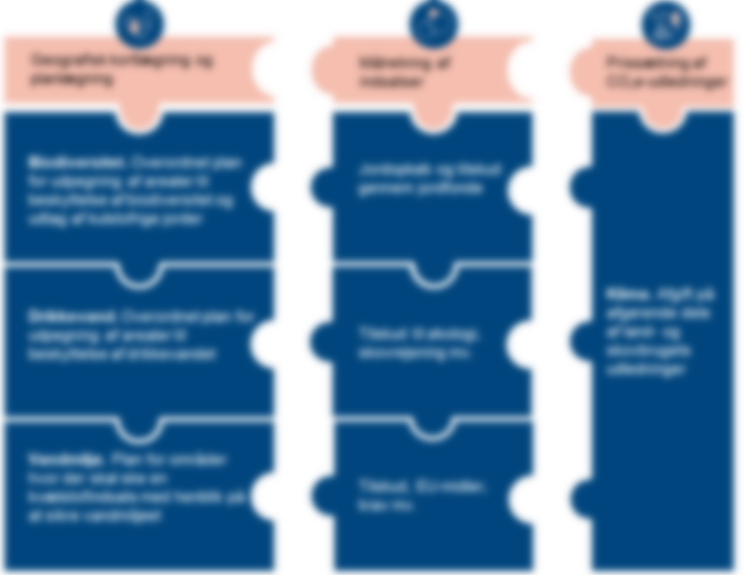
2
Reguleringen af arealerne bør bygge på tre søjler

Slide 10

De 3 søjler i en koordineret arealregulering
Geografisk kortlægning og planlægning
Målretning af indsatser
Prissætning af CO₂e-udledninger
Biodiversitet. Overordnet plan for udpegning af arealer til beskyttelse af biodiversitet og udtag af kulstofrige jorder
Jordopkøb og tilskud gennem jordfonde
Klima. Afgift på afgørende dele af land- og skovbrugets udledninger
Drikkevand. Overordnet plan for udpegning af arealer til beskyttelse af drikkevandet
Tilskud til økologi, skovrejsning mv.
Vandmiljø. Plan for områder hvor der skal ske en kvælstofindsats med henblik på at sikre vandmiljøet
Tilskud, EU-midler, krav mv.

Slide 11
Første søjle: Udpegning af arealer
Hensynet til vandmiljø og biodiversitet kræver geografisk fokus.
  Arealer som er særligt kritiske i forhold til vandmiljøet er allerede udpeget af Miljøstyrelsen
  En udpegning af arealer, som prioriteres til biodiversitet udestår. Her er Biodiversitetsrådet kommet med oplæg til, hvordan en udpegning kan finde sted.
En målrettet indsats for at styrke natur og dyreliv kræver, at vi kender de sammenhængende arealer, der skal beskyttes.
Derfor bør regeringen sikre, at arealer reserveret til biodiversitet udpeges hurtigt, så en samlet arealplanlægning kan finde sted
Notes:
Behovet for at udtage landbrugsareal er især drevet af EU-målsætningen om, at EU som helhed skal beskytte 30 pct. af arealet af hensyn til biodiversitet. Målsætningen bør ifølge Biodiversitetsrådet også gælde for Danmark specifikt. Det er der imidlertid ikke truffet politisk beslutning om endnu, og det skaber usikkerhed. Det er derfor en pointe i sig selv, at en nærmere afklaring af Danmarks mål for biodiversitet er vigtig. For som analysen viser, har det stor betydning for klima- og vandmiljøindsatserne, landskabet, landbruget og samfundet.

Slide 12

Anden søjle: Målrettet indsats
De udpegede arealer bør danne grundlag for en målrettet indsats til gavn for blandt andet vandmiljø, biodiversitet og drikkevand. Det kan være ordninger, der fremmer skovrejsning eller sammenhængende naturarealer gennem tilskud, auktionsordninger eller bedre arbejdsdeling imellem forskellige typer af jordfonde.
Ordningerne skal præmiere de indsatser, hvor synergierne er størst. Fx bør skov især plantes, der hvor det også gavner vandmiljøet. Mange af disse tanker findes allerede i den nuværende regulering. De bør videreføres og styrkes. Det er samtidig vigtigt, at ordningerne udformes, så de tilskynder til hurtig handling.
Der er tale om en omfattende koordineringsopgave for de relevante myndigheder. Det er ikke en let opgave. Men det gør det bare endnu vigtigere at komme hurtigt i gang
Notes:
Fordi den geografiske placering af nye skove og naturarealer er afgørende for at opnå de største synergieffekter, skal udtagning af jord ske i de områder, hvor effekterne på vandmiljø og biodiversitet er størst. Ordninger som tilskud og en statslig jordfond kan bringes i værk for at sigte efter stor synergieffekt. Fx bør ny produktionsskov især plantes, der, hvor det også gavner vandmiljøet, men ikke i de områder der er tiltænkt biodiversitet. Mange af disse tanker findes allerede i den nuværende regulering. De bør videreføres og styrkes.
Drivhusgasafgiften skal hurtigst muligt følges op med tilskud og andre initiativer, som gør det attraktivt at sætte gang i nye initiativer de rigtige steder.

Slide 13

Tredje søjle: Afgift på drivhusgasser
Ekspertgruppen for en grøn skattereform har i februar 2024 fremlagt modeller for, hvordan man i praksis kan afgiftspålægge store dele af udledningerne fra landbruget og arealerne. Selv om en koordinering af arealindsatsen er vigtig, ser Klimarådet intet til hinder for, at én af ekspertgruppens modeller implementeres hurtigst muligt.
En afgift på landbrugets udledninger fra især husdyr og gødning vil skubbe på for en strukturel omstilling og en mere effektiv arealanvendelse med mindre foderproduktion, mere skovrejsning og udtag af kulstofrige jorder.
Notes:
En afgift på landbrugets udledning af drivhusgasser er en vigtig motor til at drive arealændringerne. En afgift kan dog ikke stå alene.

Slide 14
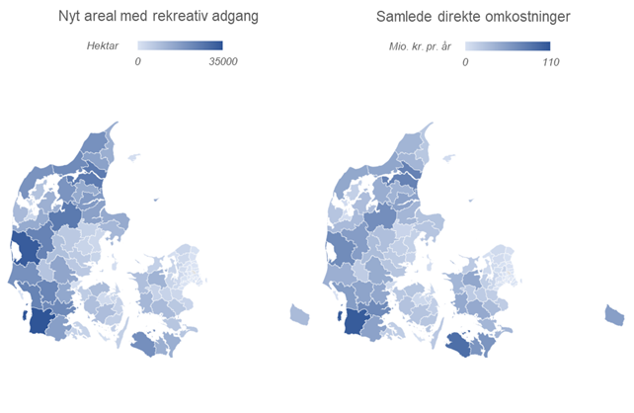
Nye arealer med rekreativ adgang samt samlede omkostninger
- Fordelt på 98 kommuner (th.) i biodiversitets- og vandmiljøscenariet
Notes:
Figur 5.2 Nye arealer med rekreativ adgang for offentligheden fordelt på 98 kommuner (tv.), og de samlede direkte omkostninger fordelt på 98 kommuner (th.) i biodiversitets- og vandmiljøscenariet
Anm. 1: Kortet til venstre viser, hvor den offentlige adgang til naturen ændres fordelt på kommuner. De arealændringer, der er medtaget som rekreative, er rejsning af ny produktionsskov, permanent braklægning af mineral- og kulstofrige jorder og ny kvælstofvådområder. Urørt skov vises ikke, da det ikke skaber nye arealer med rekreativ adgang.
Anm. 2: Kortene viser ikke, hvor den præcise indsats skal ske, men illustrerer hvor i landet de rekreative gevinster har mulighed for at blive størst.
Kilde: Klimarådet.

Slide 15
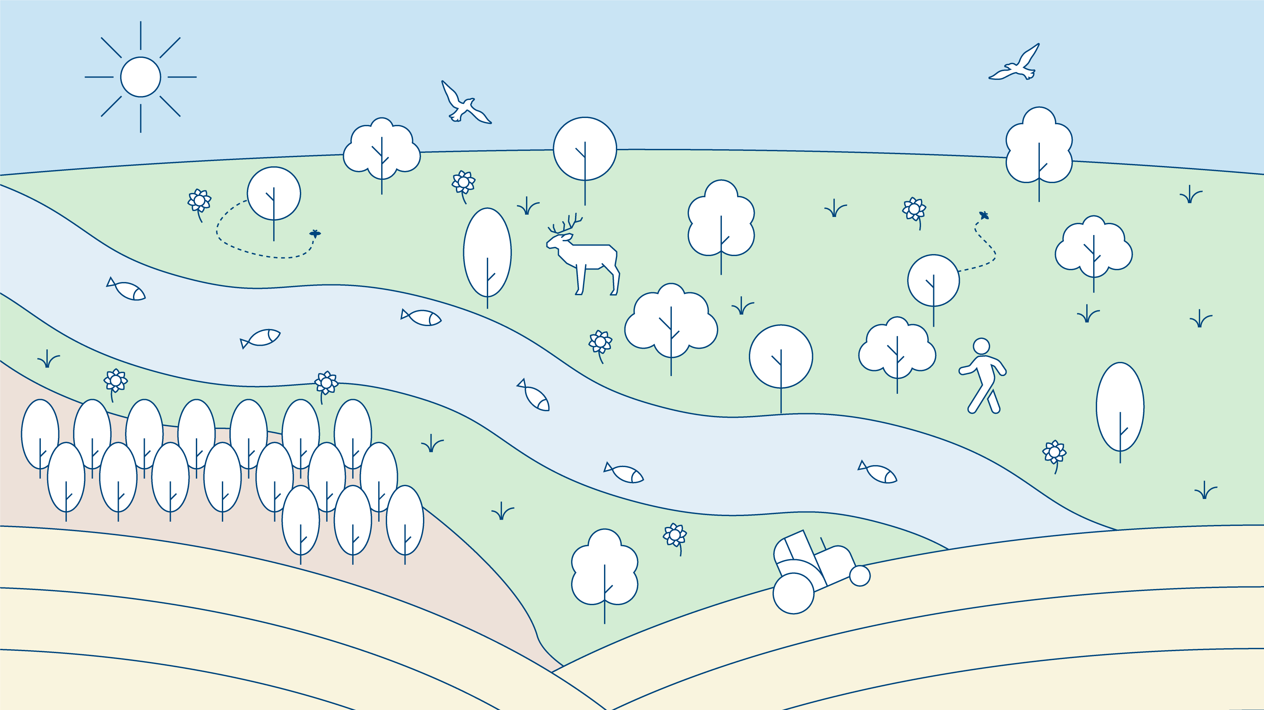
Tak for opmærksomheden

